Slide 2
স্বাগতম

Slide 3
পরিচিতি
সঞ্জয় ভৌমিক
প্রভাষক প্রাণিবিদ্যা ,
গৃদকালিন্দিয়া হাজেরা
হাসমত ডিগ্রি কলেজ।
ফরিদগঞ্জ,চাঁদপুর ।
শ্রেণিঃ একাদশ-দ্বাদশ
বিষয়ঃ জীববিজ্ঞান ২য় পত্র
অধ্যায়ঃ নবম।
(মানব জীবনের ধারাবাহিকতা)
সময়ঃ 45 মিনিট ।

Slide 4
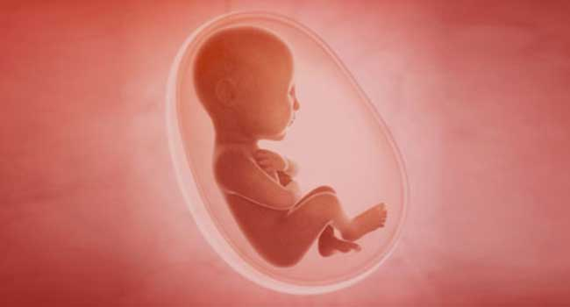
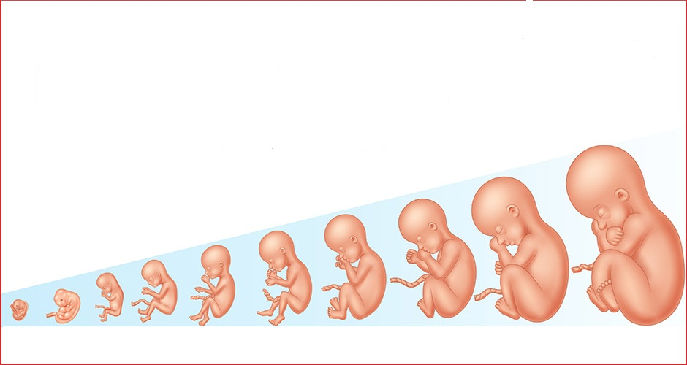
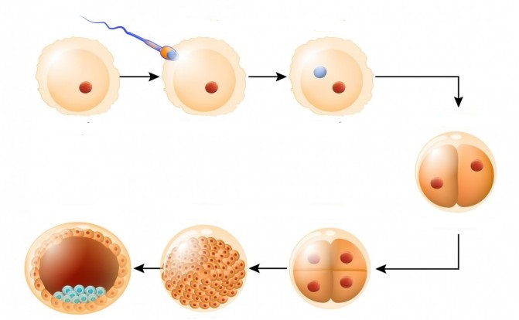
এসো কিছু ছবি দেখি

Slide 5
আজকের পাঠ-
ভ্রূণ গঠন ও তিনটি
ভ্রূণীয় স্তরের পরিণতি।

Slide 6
শিখনফল
এই পাঠ শেষে শিক্ষার্থীরা ............
১। ভ্রূণ কী তা বলতে পারবে।
২। ভ্রূণের গঠন বর্ণনা করতে পারবে।
৩। তিনটি ভ্রুণীয় স্তরের পরিণতি বর্ণনা করতে পারবে।

Slide 7
ভ্রূণ বেসিক
জাইগোটঃ শুক্রাণু ও ডিম্বাণুর মিলনে উৎপন্ন ডিপ্লয়েড কোষ ।
ভ্রূণ / এমব্রায়োঃ জাইগোট বিভাজিত হয়ে ব্লাষ্টোসিষ্ট তৈরী হয়। ব্লাষ্টোসিষ্ট যখন ২০০-৩০০ কোষের হয় তখন এটি জরায়ুর এন্ডোমেট্রিয়াম প্রাচীরে প্রোথিত হয়ে অ্যামনিওটিক থলি তৈরি করে। তখন একে এমব্রায়ো বা ভ্রূণ বলে। জাইগোট থেকে ভ্রূণ তৈরি হতে ১০-১২ দিন সময় লাগে।
এমব্রায়োজেনেসিসঃ জাইগোট থেকে ভ্রূণ সৃষ্টির প্রক্রিয়া।
এমব্রায়োলজি / ভ্রূণবিদ্যাঃ যে বিদ্যায় ভ্রূণের সৃষ্টি ও পরিস্ফুটন সম্পর্কে আলোচনা করা হয়।
পরিস্ফুটন (Development):যে প্রক্রিয়ায় জাইগোট পরিবর্তিত হয়ে পূর্নাংগ শিশু বা লার্ভায় পরিণত হয়।
ফিটাসঃ ভ্রূণ গঠিত হবার ৮ সপ্তাহ পর ভ্রূণ মানুষের অবয়ব লাভ করা ভ্রূণ।

Slide 8
ভ্রূণ গঠন প্রক্রিয়া
১.ক্লিভেজ
২.গ্যাষ্ট্রুলেশন
৩.অর্গানোজেনেসিস
জাইগোট কতগুলি ধারাবাহিক
পরিবর্তন শেষে ভ্রূণে পরিণত হয়। মানুষে ভ্রুণ গঠন প্রক্রিয়া ক্লিভেজ, গ্যাস্ট্রুলেশন ও অর্গানোজেনেসিস পদ্ধতির মাধ্যমে সম্পন্ন হয়।

Slide 9
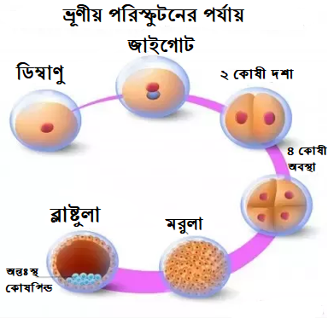
ক্লিভেজ
জাইগোট মাইটোসিস বিভাজনের মাধ্যমে বিভাজিত হয়ে অসংখ্য ভ্রুণকোষ সৃষ্টি করে।
ক্লিভেজে সৃষ্ট ভ্রুণের প্রতিটি কোষ ব্লাস্টোমিয়ার।
জাইগোট বহুকোষী নিরেট গোলকে পরিণত হয় তাকে মরুলা বলে।
মরুলার ভেতর তরলপূর্ণ গহ্বরকে ব্লাস্টুলা বলে।
ব্লাষ্টুলার প্রাচীর ব্লাষ্টোডার্ম এবং তরলপূর্ণ গহ্বরকে ব্লাস্টোসিল বলে। ব্লাষ্টুলা পরিণত হলে ক্লিভেজ দশার পরিসমাপ্তি ঘটে।

Slide 10
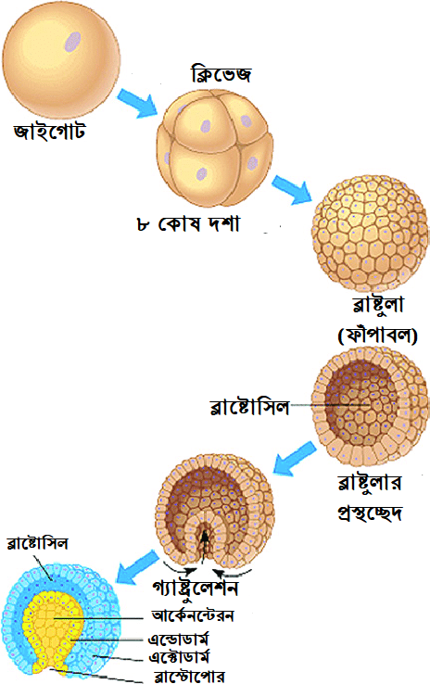
গ্যাস্ট্রুলেশন
ব্লাস্টুলা থেকে গ্যাস্ট্রুলা গঠিত হওয়ার প্রক্রিয়াই গ্যাস্ট্রুলেশন।
ব্লাস্টুলার একস্তরের কোষগুলো দুস্তরে সজ্জিত হয়- বাইরের স্তরটি এক্টোডার্ম এবং ভেতরেরটি এন্ডোডার্ম।
ত্রিস্তরী প্রাণীদের এন্ডোডার্ম থেকে মেসোডার্ম নামক আর একটি স্তর তৈরি হয়, এগুলিকে ভ্রূণীয় স্তর বলে।
ভ্রুণের ভেতরের গহ্বরকে আর্কেন্টেরন এবং এটি যে ছিদ্র দ্বারা উন্মুক্ত হয় তাকে ব্লাস্টোপোর বলে।
গ্যাষ্ট্রুলেশনে প্রাণীর বিভিন্ন অংশ গঠনের সামগ্রিক রূপরেখা গঠিত হয়।

Slide 11
একক কাজ
মরুলা কী ?

Slide 12
অর্গানোজেনেসিস
গ্যাস্ট্রুলেশনে সৃষ্ট বিভিন্ন ভ্রুণীয়স্তর থেকে ভ্রূণের অঙ্গকুঁড়ি বা বিভিন্ন তন্ত্র গঠন করার প্রক্রিয়াকে অর্গানোজেনেসিস বলে।
ভ্রূণীয় স্তরগুলি ছোট ছোট কোষগুচ্ছে বিচ্ছিন্ন হয়।
প্রত্যেক গুচ্ছ প্রাণিদেহে নির্দিষ্ট অঙ্গ তৈরি করে।
যে গুচ্ছের কোষগুলির উপবিভক্তি ঘটে তাদের
প্রাইমারী অঙ্গকুঁড়ি বলে। প্রাইমারী অঙ্গকুঁড়ি
আবার সেকেন্ডারী অঙ্গকুঁড়িতে পরিণত হয়।

Slide 13
তিনটি ভ্রুণীয় স্তরের পরিনতি
এক্টোডার্ম
দেহের বহিঃস্থ আবরণী কলা
ত্বকের এপিডার্মিস, লোম,নখ, মুখ গহ্বরের আবরক, দাঁতের এনামেল , চোখের লেন্স, অন্তঃকর্ণ,পায়ুর আবরণ, নাসাঝিল্লি।
নিউরাল টিউব
মস্তিষ্ক,সুষুম্নাকান্ড,চেষ্টীয় স্নায়ু।
নিউরাল ক্রেষ্ট
সংবেদী গ্রন্থি ও স্নায়ু, অ্যাড্রিনাল মেডুলা, সংবেদী গ্রন্থি, করোটি।

Slide 14
মেসোডার্ম
নটোকর্ড, মেরুদন্ড, কঙ্কালতন্ত্র,পেশিকলা
বক্ষ ও উদরীয় গহ্বরের আবরক
সংবহনতন্ত্র
রক্ত,লসিকা,রক্তজালকের অন্তঃপ্রাচীর,লসিকা নালি।
সোমাইটস
দাঁতের ডেন্টিন,আঁইশ ও শিং, অস্থি, পেশি, তরুণাস্থি, ত্বকের ডার্মিস, যোজক কলা।
রেচন জননতন্ত্রের অঙ্গসমূহ
বৃক্ক,রেচননালি (গবিনী),জননঅংগ,জনন নালি।

Slide 15
এন্ডোডার্ম
শ্বাসতন্ত্রের আবরণী কলা
গলবিল
থাইরয়েড,প্যারাথাইরয়েড
পাকস্থলী,যকৃত,অগ্নাশয়।
রেচন জননতন্ত্রের আবরণী কলা।
মধ্যকর্ণের আবরণ।

Slide 16
দলীয় কাজ
ক-দলঃ এক্টোডার্ম থেকে গঠিত অঙ্গগুলোর নাম লিখ।
খ-দলঃ এন্ডোডার্ম থেকে গঠিত অঙ্গগুলোর নাম লিখ।

Slide 17
মূল্যায়ন
বহুনির্বাচনী প্রশ্ন
১। জাইগোটের কোষগুলি স্তুপীকৃত হয়ে বলের মত হলে কি বলে?
(ক) আর্কেন্টেরন
(খ) ব্লাষ্টোমিয়ার
(গ) ব্লাষ্টুলা
(ঘ) মরুলা
২।ভ্রূণীয় স্তর মেসোডার্ম হতে নিচের কোনটি তৈরি হয় ?
(ক) দাঁতের এনামেল
(খ) থাইমাস গ্রন্থি
(গ) দাঁতের ডেন্টিন
(ঘ) অন্তঃকর্ণ

Slide 18
মূল্যায়ন
বহুনির্বাচনী প্রশ্ন
৩। স্নায়ুতন্ত্র গঠিত হয় -
(ক) মেসোডার্ম থেকে
(খ) এন্ডোডার্ম থেকে
(গ) থাইরয়েড থেকে
(ঘ) এক্টোডার্ম থেকে
৪। ব্লাষ্টোমিয়ারের তরলপূর্ণ গহ্বর কোনটি ?
(ক) মরুলা
(খ) ট্রফোব্লাষ্ট
(গ) ব্লাষ্টোসিল
(ঘ) জোনাপেলুসিডা

Slide 19
বাড়ির কাজ
১। ভ্রূণীয় স্তর গ্যাষ্ট্রুলার পরিবর্তন ছাড়া পূর্ণাঙ্গ মানবদেহ গঠন অসম্ভব - ব্যখ্যা কর।

Slide 20
শিক্ষার্থীবৃন্দ,
আমার সব ক্লাস ইউটিউবে দেখতে Unique Sanjoy চ্যানেলটি সাবস্ক্রাইব কর।
ধন্যবাদ

